Slide 1
MATERIALEN PROPIETATE MEKANIKOAK
Notes:
‹#›

Slide 2
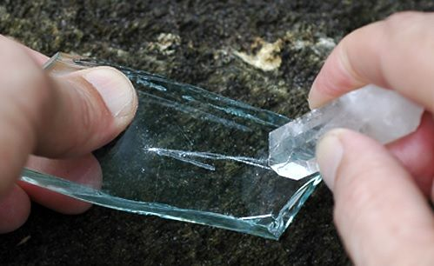
Propietate mekanikoak
GOGORTASUNA (Dureza)
Metalen kasuan esan daiteke gogortasuna dela metal batek beste metal batzuk higatzeko edo haietan marrak edo arrastoak egiteko duen gaitasuna da.

Slide 3
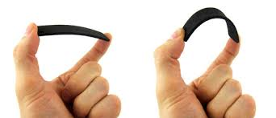
Propietate mekanikoak
ELASTIKOTASUNA (Elasticidad)
Deformazioak berreskuratzeko gaitasuna neurtzen duen materialen propietate mekanikoa da. Materialak elastikoak dira baldin eta aplikatzen zaien kanpoko indarrak desagerraraztean haien berezko formara berriz itzultzen badira.

Slide 4
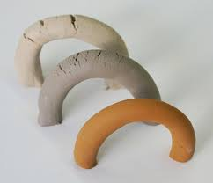
Propietate mekanikoak
PLASTIKOTASUNA (Palsticidad)
Material batzuek apurtu gabe behin betiko deformazioak jasateko duten kapazitatea da plastikotasuna.

Slide 5
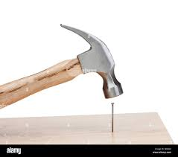
Propietate mekanikoak
TENAZITATEA Zailtasuna (Tenacidad)
Material batek zurgatzen duan energia kantitate totala talka batez apurtzerakoan.

Slide 6
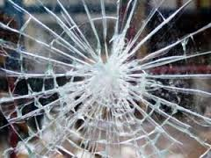
Propietate mekanikoak
HAUSKORTASUN (Fragilidad)
Material batek deformazio gutxi jasanda apurtzeko daukan ahalmena.

Slide 7
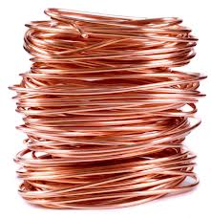
Propietate mekanikoak
HARIKORTASUNA (Ductibilidad)
Materialen ahalmena plastikoki deformatzeko trakziozko esfortzuen menpe.

Slide 8
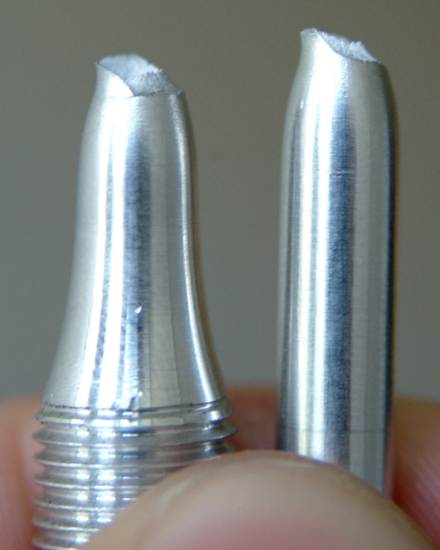
Propietate mekanikoak
MALGUTASUNA (Maleabilidad)
Materialen ahalmena plastikoki deformatzeko konpresiozko esfortzuen menpe.

Slide 9
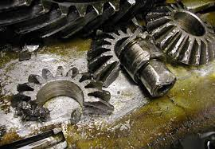
Propietate mekanikoak
NEKEA (Fatiga)
Materialek daukaten erresistentzia esfortzu errepikakor eta alternatiboak jasateko apurtu gabe.

Slide 10
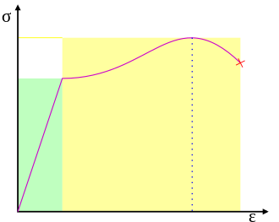
Propietate mekanikoak
ERRESILIENTZIA (Erresilencia)
Material batek xurgatzen duen energia bolumen unitateko bere haustura lortzeko kolpe baten bidez. Baita ere definitu daiteke material bat bere limite elastikora deformatzeko egin behar den lana bezala.

Slide 11
MATERIALEI ERAGIN AHAL ZAIEN ESFORTZU MOTAK

Slide 12
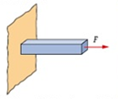
TRAKZIOA
Objektua luzatzeko tendentzia jasaten duen indarra. Objektua eusten duen azalerarekiko perpendikularra izaten da.

Slide 13
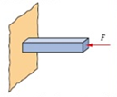
KONPRESIOA
Indarrak objektua tamaina murrizteko tendentzia dauka. Objektua eusten duen azalerarekiko perpendikularra izaten da.

Slide 14
FLEXIOA edo MAKURDURA
Objektua tolesteko joera ematen dion indarra.

Slide 15
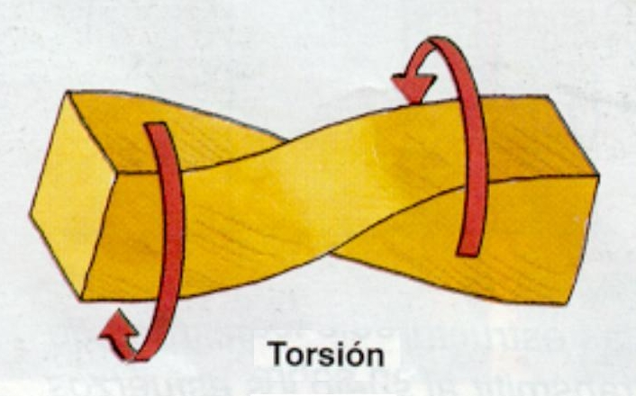
TORTSIOA edo BIHURDURA
Indar honek objektua bihurtzeko joera du. Indarra hauek objektuak eusten duen azalerarekiko paraleloak dira.

Slide 16
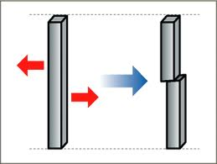
EBAKIDURA
Bi indar kontrakoak eta oso gertu dauden bi planoetan. Materiala mozteko tendentzia dute.

Slide 17
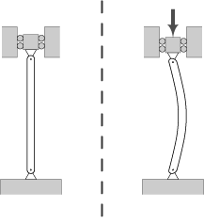
GILBORDURA (PANDEO)
Konpresioak eragindako esfortzua gorputz mehe eta luzeetan.

